Slide 1
Resultados da pesquisa de grupos focais com profissionais de saúde e mães de crianças com SCZv
Projeto Rede de Inclusão
Brasílai, 7 de outubro de 2016

Slide 2
Primeira etapa de planejamento do projeto
(Em Recife-PE, dias 18 e 19/04/2016)

Slide 3
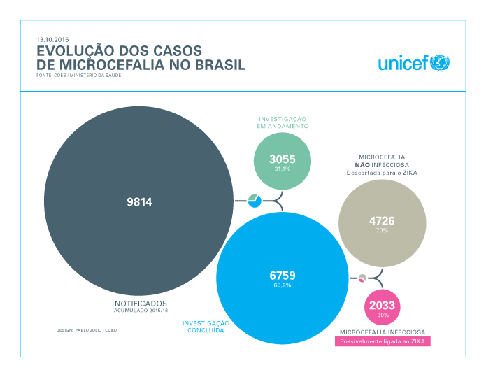

Slide 4
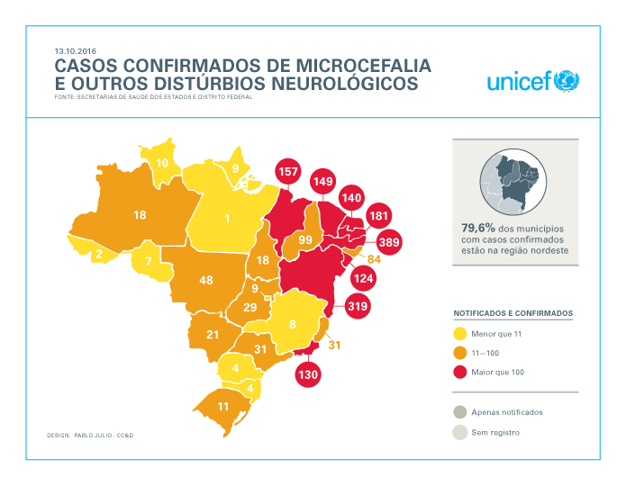

Slide 5
Fonte: INFORME EPIDEMIOLÓGICO Nº 48 – SEMANA EPIDEMIOLÓGICA (SE) 41/2016 (09/10/2016 A 15/10/2016)
Até 15 de outubro de 2016 (SE 41), 9.862 casos foram notificados, segundo as definições do Protocolo de vigilância (recém-nascido, natimorto, abortamento ou feto). Desses, 3.035 (31%) casos permanecem em investigação e 6.827 casos foram investigados e classificados, sendo 2.063 confirmados para microcefalia e/ou alteração do SNC sugestivos de infecção congênita e 4.764 descartados.
N | Regiões e UF | Notificação | % | Investigação | Confirmados | Descartados
 | BRASIL | 9.862 | 100 | 3.035 | 2.063 | 4.764
1º | PERNAMBUICO - PE | 2.155 | 21,9 | 352 | 390 | 1413
2º | BAHIA - BA | 1359 | 13,8 | 684 | 323 | 352
3º | PARAÍBA -PB | 917 | 9,3 | 185 | 182 | 550
Campina Grande -PB realiza atendimento de estimulação precoce de 118 Crianças Síndrome Congênita do Zika vírus, representa 65% das crianças confirmadas do Estado - PB.

Slide 6
Objetivo da pesquisa
Mães de bebês com microcefalia (SCZv*)
G1 - 5 mães e 1 pai, com seus bebês (entre 5 e 13 meses)
G2 - 6 mães, com seus bebês (entre 5 e 8 meses).
N = 12 pessoas.
2 Grupos de mães
1 Grupo de profissionais
Profissionais de saúde
Fisioterapeuta, psicólogo, Agente Comunitário de Saúde, Agente de Endemias, médicos, fonoaudiólogos etc.
N = 9 pessoas.
* Síndrome Congênita do Zika vírus - SCZv

Slide 7
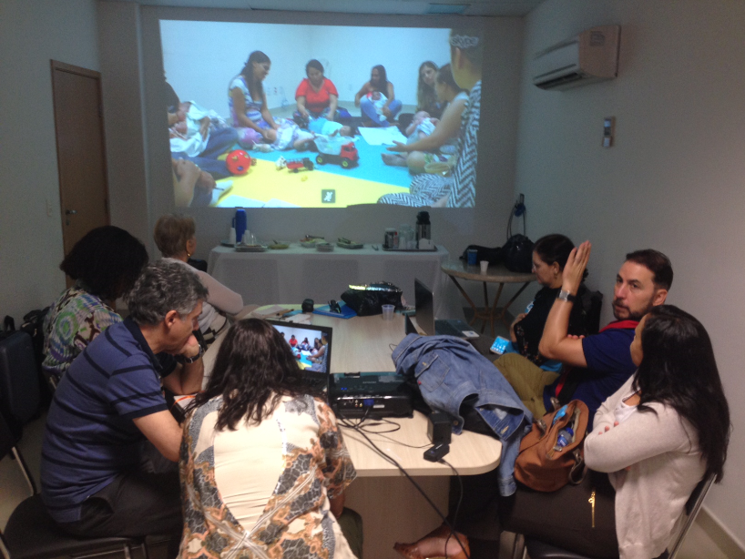


Metodologia: Sala Espelho
Iniciativa:
Empresa condutora dos grupos focais:

Slide 8
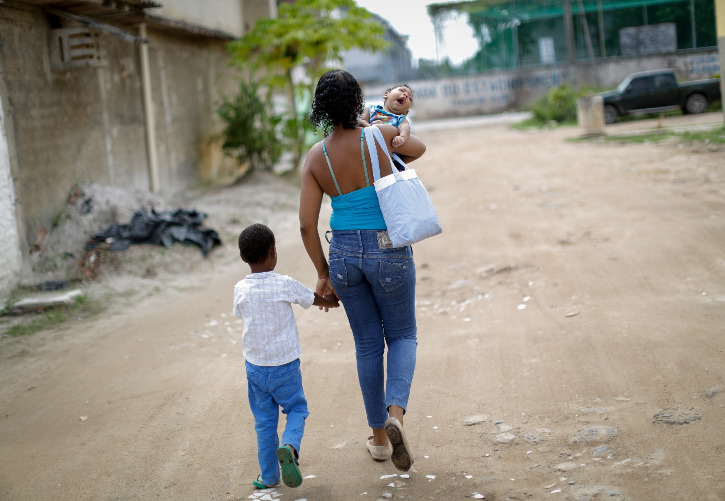
Principais achados: jornada das mães e suas crianças

Slide 9
Principais achados: jornada das mães e suas crianças
Financeiro
Comprometimento do orçamento familiar (medicamentos, leite e muitos deslocamentos, que tomam o dia todo, todos os dias)
A maioria precisou deixar de trabalhar para acompanhar o bebê nos centros de atendimento
Entre os mais frequentes nas discussões
Direito ao passe livre ainda apresenta falhas
Documento provisório do passe livre gera conflitos (cobradores e motoristas se recusam a aceitá-lo)
É no transporte público que as mães sofrem a maior parte das situações de preconceito, tanto por funcionários quanto por outros passageiros
Transporte
Transporte

Slide 10
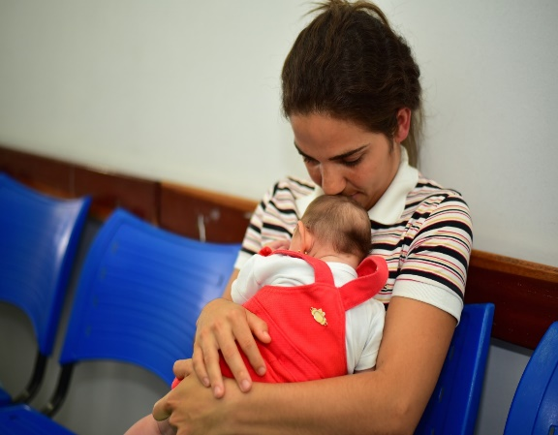

Principais achados
Confronto inicial
com a doença
Diagnóstico só depois do parto, de forma fria e pouco sensível;
Notícias imprecisas, demora até a confirmação;
Tom fatalista e desesperançoso do profissional que deu a notícia.
“Descobri da pior forma possível, na hora do parto, com uma médica muito insensível. Ela colocou ele (o bebê) em cima de mim e disse que o meu filho não era normal.”

Slide 11
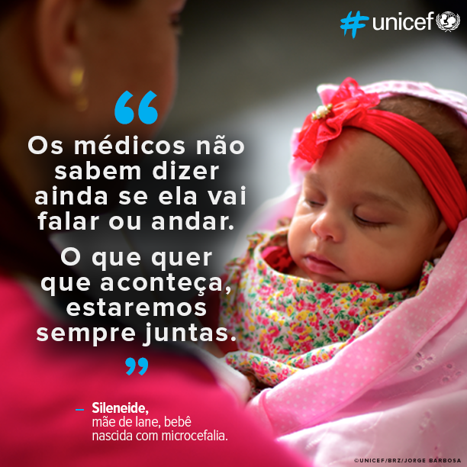
Principais achados
Confronto inicial
com a doença
Confronto inicial
com a doença
Confronto inicial
com a doença

Slide 12
Principais achados
Estigma e Discriminação
Estigma e Discriminação
“Teve um homem que falou que teve uma praga de gafanhotos e que os bebês de microcefalia são mais uma praga... Está passando a novela ‘Os 10 Mandamentos’, eles estão associando, dizem que nossos filhos são uma das pragas que estão vindo.”

Slide 13
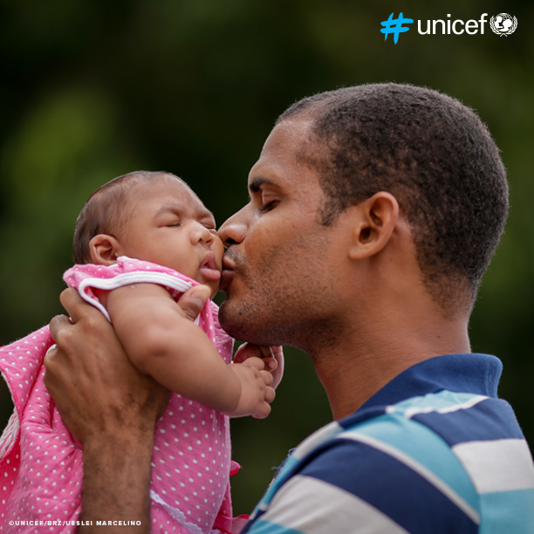
Principais achados
Apoio familiar e social
Marido é principal aliado
Maridos são dependentes das esposas para cuidar dos bebês com microcefalia
Mães ficam sem tempo para cuidar dos outros filhos
Estresse e fadiga física devido aos longos períodos nos centros de atendimento, todos os dias; má alimentação;
Relatos de abandono (família, amigos e até dos maridos)
Há relatos de mães que abandonaram seus filhos
Estigma e discriminação

Slide 14
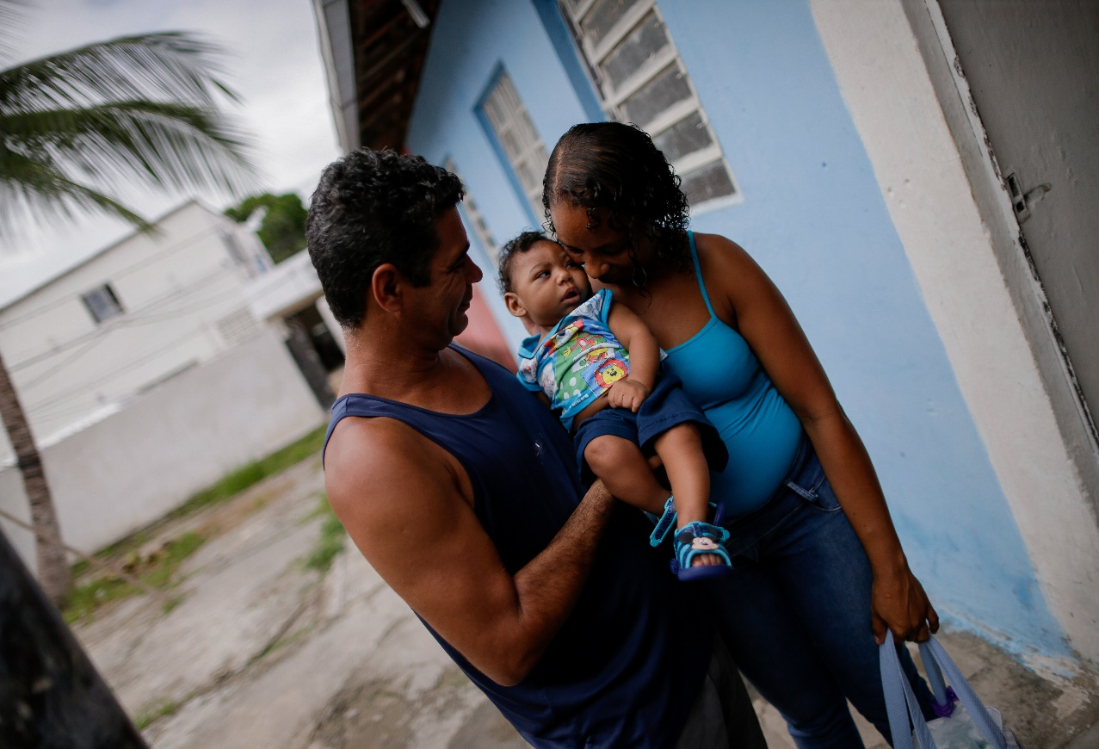
Principais achados
Apoio familiar e social
“A gente está fora de casa de segunda à sexta, estamos nas terapias, fono, fisio, estimulação visual, auditiva.”
“Meu filho faz 4 dias de terapia na semana em 3 lugares diferentes.”

Slide 15
Principais achados
Problemas de saúde, que não parecem ser relacionados diretamente à microcefalia, não recebem a devida atenção (catarro, infecção urinária, febre alta).
Casos foram tratados de forma inadequada (tratar o choro com Luftal e não como convulsão).
Sentem que há médicos preparados, mas há médicos que não têm conhecimento suficiente para lidar com a situação de seus filhos
Desafio das mães na rede de atendimento

Slide 16
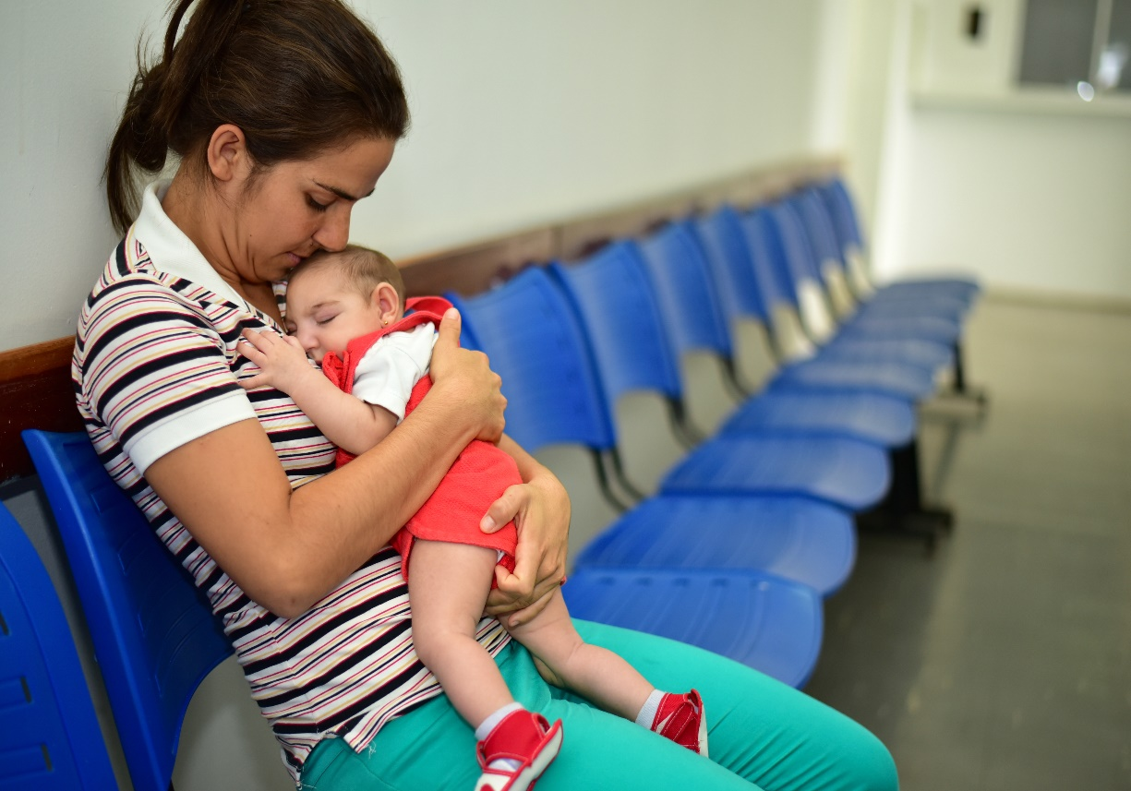
Principais achados
Gostariam de mais reconhecimento dos centros de atendimento (sentem que só se interessam pela pesquisa, e não por seus filhos, e muito menos pelas mães)
Alegam que não têm acesso a resultados de exames de seus filhos
Desafio das mães na rede de atendimento
Photo credit: ©UNICEF/BRZ/Jorge Barbosa

Slide 17
Principais achados
Faltam centros de atendimento fora da capital
Atendimento clínico às mães nos mesmo locais em que levam os filhos (ou elas não têm como ir ao médico)
Necessidade de orientações mais precisas sobre diagnóstico e tratamento
Receber informações e materiais para estimular bebês em casa
Necessidades das mães na rede de atendimento

Slide 18
Principais achados
Conhecimento e informação
Falta conhecimento sobre o que é a doença
Muitas informações imprecisas
Não recebem orientações sobre alimentação (muitas não amamentam)
Não recebem informação sobre o que fazer em emergências (por exemplo, convulsões)
Faltam informações sobre estimulação em casa, o que aumenta a necessidade de ir até os centros de atendimento

Slide 19
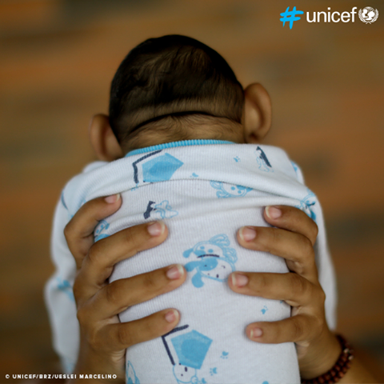
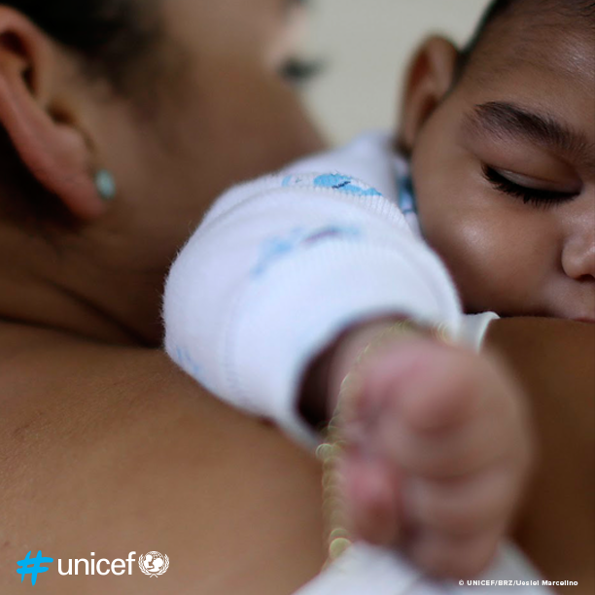
Principais achados:
Conhecimento e informação
“Não consigo colocar em prática o que aprendo. Ele (bebê) fica irritado ou não quer fazer o exercício”

Slide 20
Principais achados
Conversas: a transmissão oral de informações, principalmente no que diz respeito ao diagnóstico e ao esclarecimento das condições médicas da criança.
Helpline: garantir atendimento imediato, via telefone, em situações de emergência.
Uma cartilha: reforçar e complementar, por escrito e com ilustrações, as orientações que recebem dos profissionais da área da saúde no tocante:
    aos cuidados básicos associados aos sintomas.
    estimulação
    alimentação e amamentação
    orientações gerais para mães de primeira viagem
Como gostaria de receber as informações sobre cuidados em casa

Slide 21
Principais achados
Onde se informam
Fonte mais confiável são os centros de atendimento
Confiam também nas orientações das outras mães (em conversas enquanto esperam nos centros de atendimento e também em grupos de Whatsapp)
Google
Sentem falta de um atendimento de emergência, como um telefone 24h para orientação.

Slide 22
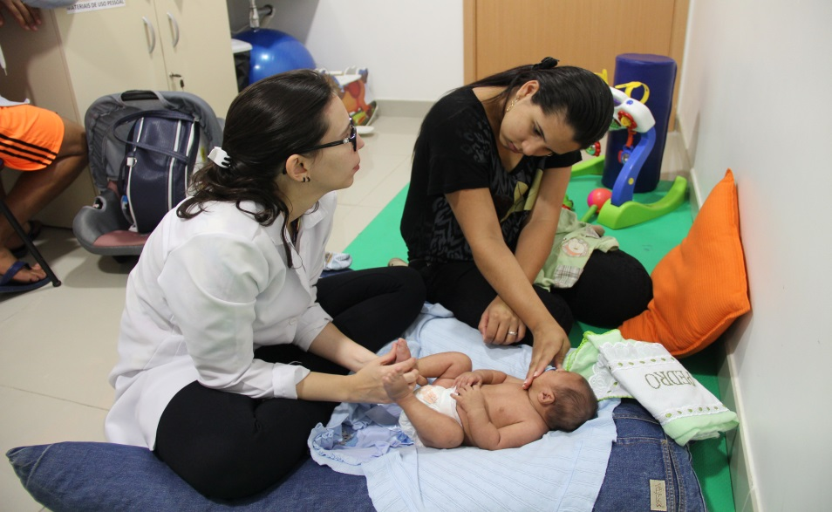
Profissionais de saúde

Slide 23

Principais achados: profissionais de saúde
Impressões iniciais sobre a doença
Implicações mais complexas do que as relacionadas aos casos de microcefalia que já conheciam (não-zika)
Dificuldades e incertezas
Confronto inicial
com a doença
Despreparo dos profissionais
Muitos ficaram emocionalmente abalados
“Eu não conseguia encarar essas crianças, não aguentava. Eu saía e chorava, não conseguia colocar eles no colo. Teve um dia que vimos 70 crianças, foi muito difícil.”
“A informação não é suficiente de maneira nenhuma. A gente tem o básico, é em cima dele que a gente faz algumas intervenções, a gente precisa de mais capacitação”.

Slide 24
Principais achados
Apoio familiar e social
Entendem que as famílias precisam de apoio psicológico e social
Notam que as famílias se sentem esgotadas e até desesperadas
Encontram famílias que não aceitam o diagnóstico e, portanto, não levam os filhos para o tratamento adequado
Encontram mães que cogitam abandonar os filhos ou até mesmo se suicidar
Estimulam os companheiros a participarem dos grupos de apoio
Relação com as famílias

Slide 25
Principais achados
Entendem que o atendimento ainda está em fase de estruturação
Muitas vezes médicos também não têm acesso aos resultados dos exames
Faltam profissionais para fazer ponte entre os serviços necessários aos bebês
Falta integração entre profissionais de diferentes áreas
Afirmam que eles e a rede pública não estão preparados para acolher e estabelecer relação de confiança com as mães e gostariam de apoio
Desafios dos profissionais de saúde

Slide 26
Principais achados
Estabelecer relação de confiança entre profissionais e mães: ter segurança com informações e aprender a falar a linguagem das mães
Capacitação prática
Cursos de aperfeiçoamento para médicos direcionados a questões específicas desses bebês
Agentes Comunitários de Saúde demandam mais treinamento sobre o assunto (afirmam não ter recebido nenhum protocolo sobre como tratar o tema)
Integração entre profissionais de diversas áreas
Necessidades dos profissionais

Slide 27
Principais achados
Desafios dos profissionais de saúde
“Ouvindo ela falar, você vai aprendendo e sabendo o que ela precisa. O diagnóstico, por exemplo... não se explicava aquela tomografia para a mãe, mas dá para ela saber o que é calcificação, fala aquelas manchinhas, mostra nas palavras delas, que elas entendem.”

Slide 28
Principais achados
Informação não é suficiente. Entendem que a prevenção de casos de microcefalia continuará sendo um grande problema enquanto não houver saneamento adequado para toda a população.
Percebem benefícios nos grupos de mães (presenciais e via Whatsapp), mas percebem risco de que informação pouco criteriosa seja propagada.
Mães ficam desconfortáveis com a curiosidade da mídia em fotografar e filmar seus filhos (se sentem invadidas)
Informação sobre o problema

Slide 29
Principais achados
Oficinas para médicos, fonoaudiólogo, fisioterapeuta e terapeuta ocupacional, como as realizadas na Fiocruz
Expandir geograficamente a rede de atendimento para as regiões mais próximas das residências das famílias com crianças com microcefalia
Estabelecer como rotina a realização de “Rodas de Conversa” para ajudar a superar a angústia e o estresse do seu trabalho
Sugestões dos profissionais
entrevistados

Slide 30
07 de outubro de 2016

Slide 31
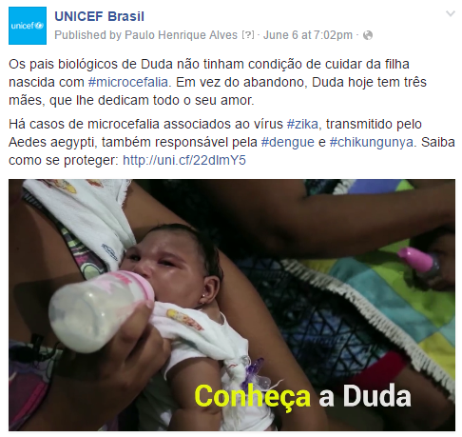
O vídeo atingiu
950.000 usuários,
480.000 pontos de vista e
3.500 ações em mídia social.
Uma história de amor, solidariedade e de superação.
Duda nasceu com microcefalia e hoje recebe o amor de 3 mães.
Fonte: https://www.facebook.com/UNICEFBrasil/videos/vb.128850220504786/1074144479308684/?type=2&theater

Slide 32

Parceiros
  Ministério da Saúde
  UNICEF , OPAS/OMS e ONUMulheres
  Secretaria de Saúde do Estado da Paraíba e de Pernambuco
  Secretarias Municipais de Saúde: Campina Grande-PB e de Recife-PE
  Johnson & Johson (parceiro estratégico do UNICEF, CONASEMS e IPADS)
  Conselho nacional das Secretarias Municipais de Saúde (CONASEMS)
  Instituto de Pesquisa e Apoio ao Desenvolvimento Social – IPADS
  Mulheres Mães e cuidadores de crianças com Síndrome Congênita do ZIKA vírus (SCZv)
  Parceiros estratégicos do UNICEF: Fundação Altino Ventura; Universidade Federal Rural de Pernambuco.

Slide 33
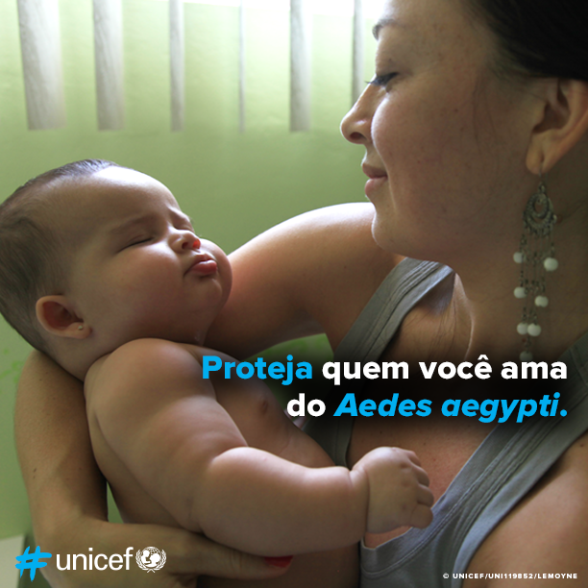
Objetivo geral
Elaborar, implementar e avaliar uma metodologia de intervenção para a atenção integral e humanizada de gestantes, famílias, cuidadores e crianças com Síndrome Congênita do ZIKAv e outras deficiências.

Slide 34
Objetivos específicos
Monitorar e promover o pré-natal de qualidade para todas as gestantes que tiveram sinais e sintomas sugestivos de infecção por ZIKAv residentes em área de risco para a transmissão do vírus;
Sensibilizar os profissionais de saúde para a importância do preenchimento da Caderneta de Saúde da Criança e de Saúde da Gestante;
Reforçar os conhecimentos sobre desenvolvimento da criança junto aos profissionais da atenção básica, creches e pré-escola;
Prover as famílias os conhecimentos necessários para a estimulação do desenvolvimento da criança no ambiente domiciliar;
Capacitar os profissionais de saúde da Atenção Básica, da rede de reabilitação e dos serviços especializados, professores e assistentes sociais na utilização de abordagem psicossocial no atendimento às gestantes, famílias e cuidadores;

Slide 35
Objetivos específicos
Promover e reforçar os conhecimentos e as atividades de acompanhamento do desenvolvimento das crianças junto às famílias/cuidadores e profissionais da saúde e educação;
Capacitar os profissionais de saúde da atenção básica no diagnóstico e manejo clínico das crianças, com vistas à descentralização de parte do atendimento desenvolvido pelos serviços especializados/referências;
Construir uma linha de cuidado integral, intersetorial e integrada, por meio da organização dos serviços para atuação em rede (revisão dos processos de trabalho,etc.); e
Organizar redes comunitárias de acolhimento e proteção a famílias e/ou cuidadores de crianças com SCZv e outras deficiências.
Fortalecer as ações de planejamento reprodutivo nos serviços de atenção básica, prioritariamente em área de maior risco de transmissão do ZIKAv, com especial atenção às adolescentes.

Slide 36
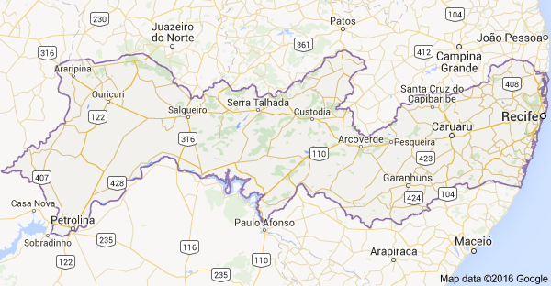
O projeto “Redes de Inclusão” tem seu foco no trabalho com populações em situação de vulnerabilidade de regiões de alto risco para a infecção por ZIKAv. A metodologia de intervenção será testada nas cidades de Recife/PE e Campina Grande/PB, ambas localizadas na Região Nordeste do País.

Slide 37



Eixos estratégicos
1
2
3
Trabalho com os profissionais de saúde, educação e proteção social
Trabalho com as gestantes, famílias e cuidadores
Atenção integral e integrada, e atuação em rede

Slide 38
Trabalho com as gestantes, famílias e cuidadores
1 - Elaborar Guia para o cuidado às crianças com alterações no desenvolvimento: orientações sobre a estimulação do desenvolvimento de crianças com SCZv e outras deficiências no ambiente domiciliar.
2. Elaborar a metodologia para a capacitação dos profissionais da Atenção Básica e da educação infantil sobre a estimulação do desenvolvimento de crianças com SCZv e outras deficiências no ambiente domiciliar e escolar.
3. Fornecer as famílias ou cuidadores um kit de apoio para a estimulação do desenvolvimento da criança com síndrome congênita do zika vírus e outras deficiências.
4 - Capacitar os profissionais da atenção básica e da educação infantil sobre a estimulação do desenvolvimento da criança com SCZv e outras deficiências no ambiente domiciliar e escolar.
1
Trabalho com
as mulheres gestantes, famílias e cuidadores

Slide 39
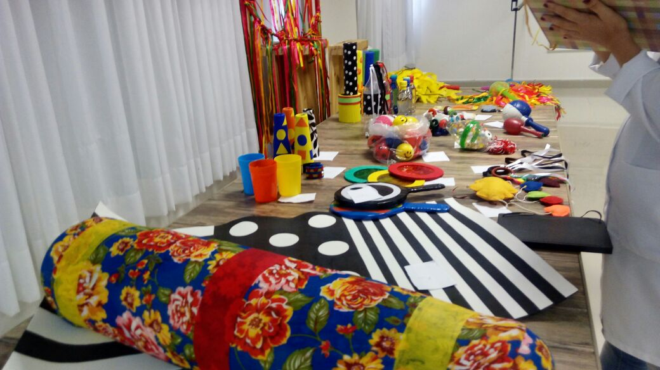
Trabalho com as gestantes, famílias e cuidadores
1
Trabalho com
as mulheres gestantes, famílias e cuidadores

Slide 40

  Trabalho com os profissionais de saúde, educação e proteção social
1 -Guia dos Direitos da Gestante e do Bebê: orientações para mulheres gestantes e famílias de crianças com SCZv
2. Elaborar orientações sobre cuidados básicos e a proteção de crianças com SCZ e outras deficiências no ambiente domiciliar, escolar e comunitário
3. Elaborar a metodologia de capacitação para os profissionais da atenção básica da saúde, creche, pré-escola e CRAS, sobre os direitos da gestante e do bebê; e os cuidados básicos e proteção no ambiente domiciliar, escolar e comunitário
4 -Capacitar os profissionais da atenção básica, educação infantil assistência social sobre os direitos da gestante e do bebê; e os cuidados básicos e a proteção de crianças com SCZ e outras deficiências no ambiente domiciliar, escolar e comunitário.
2

Slide 41
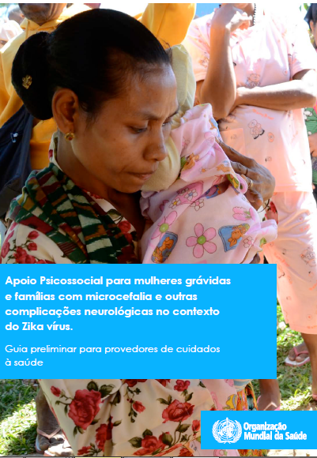

2
Trabalho com os profissionais de saúde, educação e proteção social

Slide 42
  Trabalho com os profissionais de saúde, educação e proteção social
- Profissionais de saúde, inclusive os de reabilitação, educação e proteção social sensibilizados e capacitados para a abordagem psicossocial a gestantes, famílias e cuidadores de crianças com ZIKAv e outras deficiências.
Guia de apoio psicossocial para
atendimento a gestantes (MS/Adaptou o material da OPAS).
Construir a metodologia para capacitação de profissionais de Saúde, Educação e Assistência
Capacitar os profissionais de Saúde (liderança da OPAS/MS e os parceiros )
Capactiar os profissionais da educação infantil e Assistência Social (liderança do UNICEF com os parceiros).
2
Trabalho com os profissionais de saúde, educação e proteção social

Slide 43
Atenção integral e integrada, e atuação em rede
1 - Contribuir com o processo de mobilização, apoiar tecnicamente e a organização dos encontros entre parceiros para a construção das linhas de cuidado e trabalho em rede.
- Pautar o Conselho dos Direitos da Criança e do Adolescente (CONANDA). Pautar a Comissão Intesetorial de Crianças e Adolescentes do Conselho Nacional de Saúde Apoiar à formação de Redes de Proteção Comunitária.
3

Slide 44
O vídeo atingiu
950.000 usuários,
480.000 pontos de vista e
3.500 ações em mídia social.
Uma história de amor, solidariedade e de superação.
Duda nasceu com microcefalia e hoje recebe o amor de 3 mães.
Fonte: https://www.facebook.com/UNICEFBrasil/videos/vb.128850220504786/1074144479308684/?type=2&theater

